Slide 1

Création OP LEAD livre blanc sur Magnews

Slide 2
Dessin d’enregistrement
Optionnel
Chemin classique via l’email
Saisie des LEADS
E-mail marketing
Téléopérateur
CTA
URL
Landing page :
formulaire avec bouton « Valider »
Formulaire avec bouton
« Envoyer le livre blanc »
Page de validation :
Accès au Livre Blanc
Réception d’un email automatique :
Accès au livre blanc
Page de validation :
Retour au formulaire
NB : Il n’y a qu’un formulaire. Le bouton « Valider » apparait seulement si l’email est abonné (contact reconnu) et le Bouton « Envoyer le livre blanc » apparait seulement si l’email est vide.

Slide 3
Etape 1 : Livrables pré-requis
PSD des E-mails :
E-mail marketing (ex : téléchargement de livre blanc)
[Optionnel] E-mail automatique de réception du livre blanc après validation du formulaire
PSD des pages Web adaptées au template Magnews ( voir pages suivantes ) :
Page de formulaire
Page de confirmation / téléchargement livre blanc
[Optionnel] Page de confirmation après saisie
Brief des besoins

Slide 4
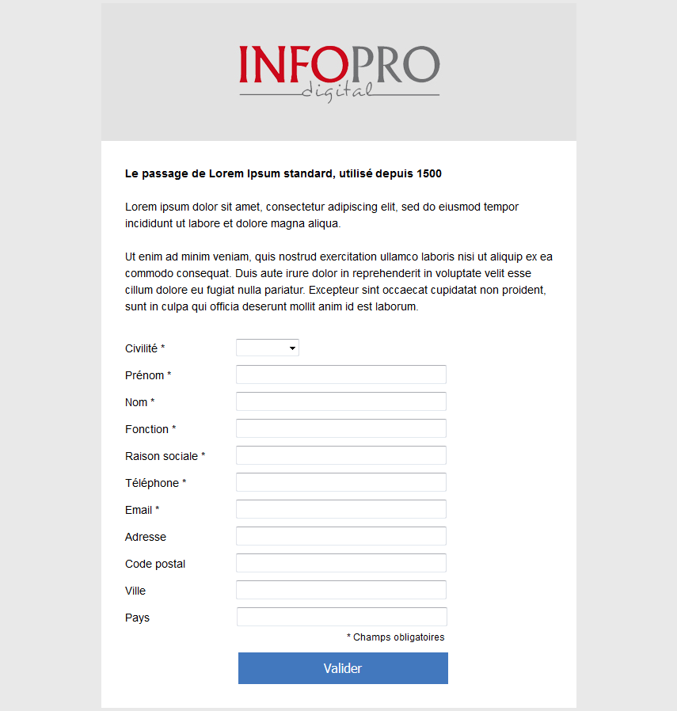
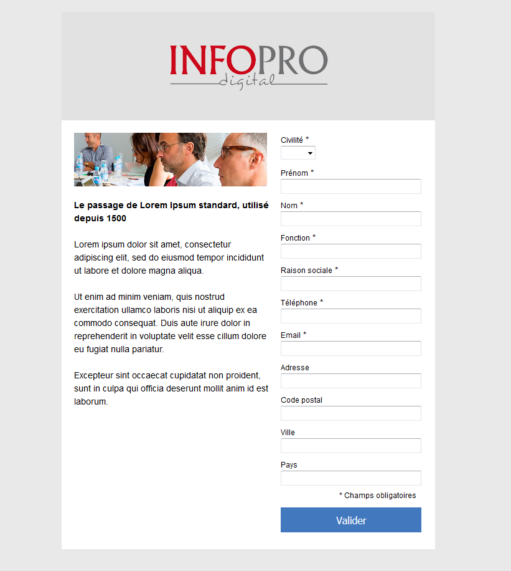
Etape 1 : Livrables pré-requis
Modèles page de formulaire :
1 colonne : 2 colonnes :

Slide 5
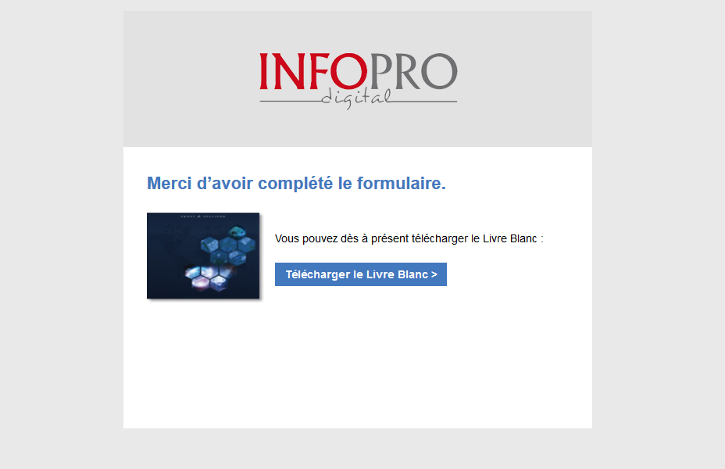
Etape 1 : Livrables pré-requis
Modèles page de confirmation :

Slide 6
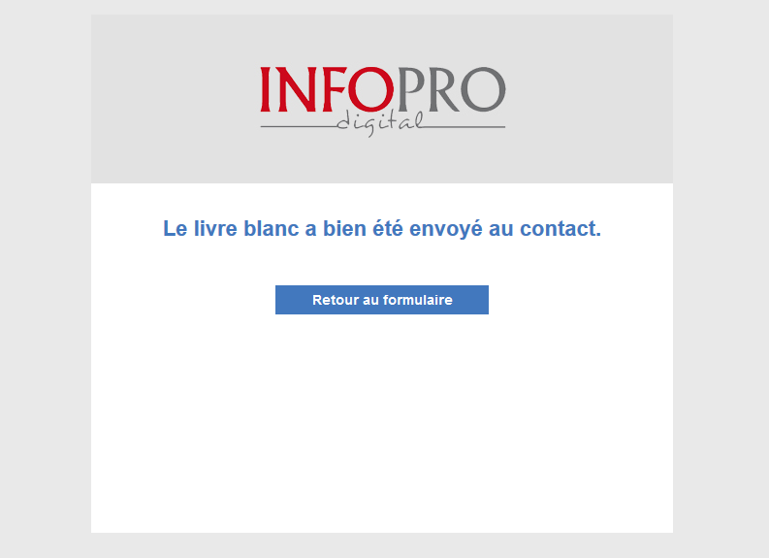
Etape 1 : Livrables pré-requis
Modèles page de confirmation après saisie :

Slide 7
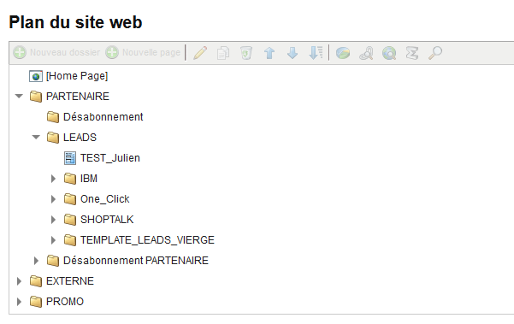
Etape 2 : Création des emails + pages Web
Création des emails :
Email marketing : Création d’une communication magnews sur le compte adapté (or, argent ou bronze).
Email automatique : Création d’une communication magnews sur le compte OR.
NB : Il est préférable d’héberger le PDF du livre blanc sur le serveur MAGNEWS via un « lien vers un fichier à télécharger »
Création des Pages web (1):
Création d’un dossier du nom de l’OP dans le répertoire LEADS sur le site web Infopro DATA de Magnews :

Slide 8
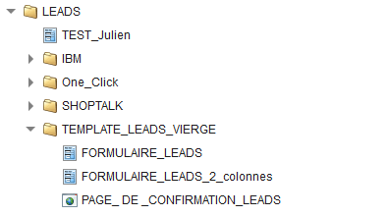

Etape 2 : Création des emails + pages Web
Création des Pages web (2):
Page de formulaire : Dupliquer la page « FORMULAIRE_LEADS » ou « FORMULAIRE_LEADS_2_colonnes » du dossier TEMPLATE_LEADS_VIERGE, la renommer « FORMULAIRE_’OP’ » et la placer dans le dossier précédemment créé.
Page de confirmation : Dupliquer la page « PAGE_DE_CONFIRMATION_LEADS » du dossier TEMPLATE_LEADS_VIERGE, la renommer « PAGE_DE_CONFIRMATION_’OP’ » et la placer dans le dossier précédemment créé. ( idem pour la page Saisie si besoin )
Exemple pour IBM :

Slide 9
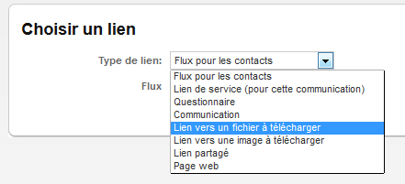
Etape 3 : Modification des pages Web
Commencer par la modification de la page de confirmation :
1
Modification de l’image de la bannière
2. Modification du contenu image et/ou texte ( zone HTML )
NB : Il est préférable d’héberger le PDF du livre blanc sur le serveur MAGNEWS via un « lien vers un fichier à télécharger » :
2

Slide 10
Etape 3 : Modification des pages Web
[Optionnel] La modification de la page de confirmation après saisie :
1
Modification de l’image de la bannière
2. Modification du lien du bouton « Retour au formulaire » ( Mettre l’URL brut du formulaire)
2

Slide 11

Etape 3 : Modification des pages Web
Puis la modification de la page de formulaire :
1
1
Modification de l’image de la bannière
2. Modification du contenu image et/ou texte ( zone HTML )
3. Modification des champs du formulaire selon le brief
4. Modification des actions post-traitement du bouton « Valider » (voir slide 12 et 13)
5. [Optionnel] Modification des actions post-traitement du bouton « Envoyer le livre blanc » pour la saisie de LEADS (voir slide 14 et 15)
2
3
2
3
4
4
5
5

Slide 12

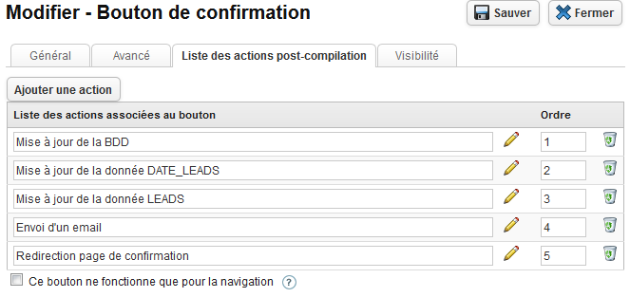
Etape 3 : Modification des pages Web
Modification des actions post-traitement du bouton « Valider » (1)
1
Modification des propriétés du bouton Valider
2. Modification des actions post-compilation 3, 4 et 5
( Voir slide suivante)
2

Slide 13
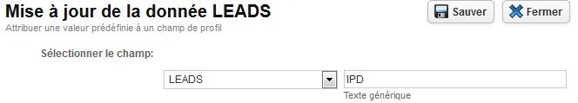

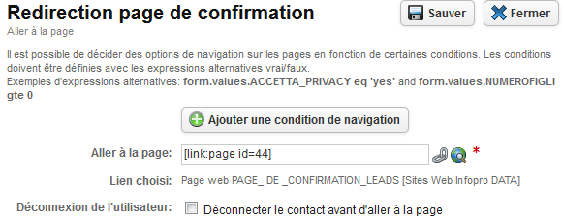
Etape 3 : Modification des pages Web
Modification des actions post-traitement du bouton « Valider » (2)
1. Mise à jour de la donnée LEADS (Ordre 3) : Nom de l’OP
2. Envoi d'un email (Ordre 4) : sélectionner l’email automatique précédemment créé.
3. Redirection page de confirmation (Ordre 5) : sélectionner la page de confirmation PAGE_DE_CONFIRMATION_’OP’ récemment créé.
1
2
3

Slide 14
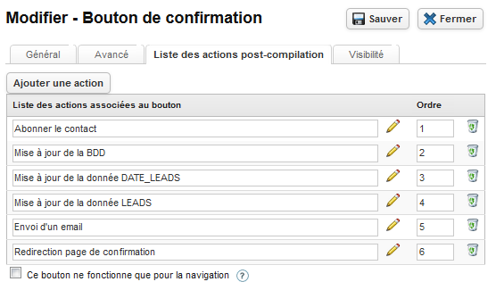
Etape 3 : Modification des pages Web
Modification des actions post-traitement du bouton « Envoyer le livre blanc » pour la saisie de LEADS (1)
1
Modification des propriétés du bouton « Envoyer le livre blanc »
2. Modification des actions post-compilation 4, 5 et 6
( Voir slide suivante)
2

Slide 15
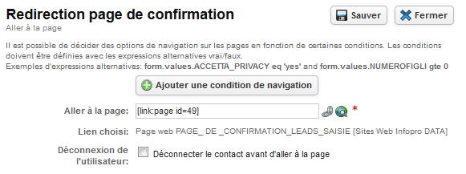
Etape 3 : Modification des pages Web
Modification des actions post-traitement du bouton « Envoyer le livre blanc » pour la saisie de LEADS (2)
Mise à jour de la donnée LEADS (Ordre 4) :
« Nom de l’OP_SAISIE »
2. Envoi d'un email (Ordre 5) : sélectionner l’email automatique précédemment créé.
3. Redirection page de confirmation (Ordre 6) : sélectionner la page de confirmation PAGE_DE_CONFIRMATION_’OP’_SAISIE récemment créé.
1
2
3

Slide 16
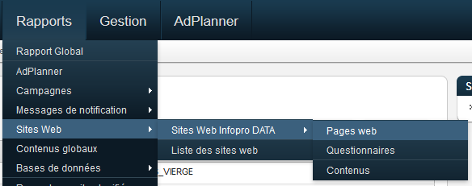
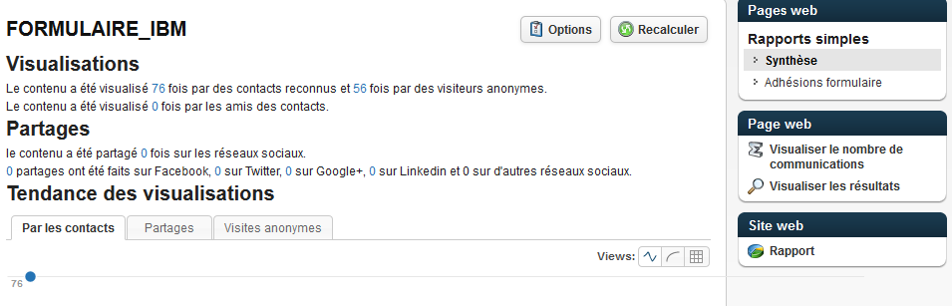
Etape 4 : Récupération des LEADS via rapports
1
2

Slide 17
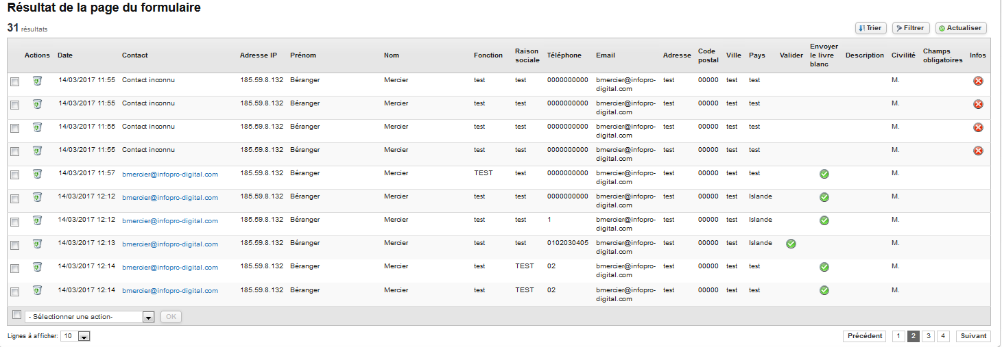
Etape 4 : Récupération des LEADS via rapports
3
Via email
Via saisie
NB : Si un email est un LEAD, ses 2 champs LEADS de la base de données sont mis à jour :
DATE_LEADS : Dernière date et heure de la validation d’un formulaire LEAD
LEADS : Nom de l’OP (Dernier Lead en date)
NB 2 : Pour savoir si un LEAD a téléchargé le livre blanc via l’email automatique, il faut aller dans le détail des derniers événements du contact pour avoir ses statistiques détaillées.

